Slide 1
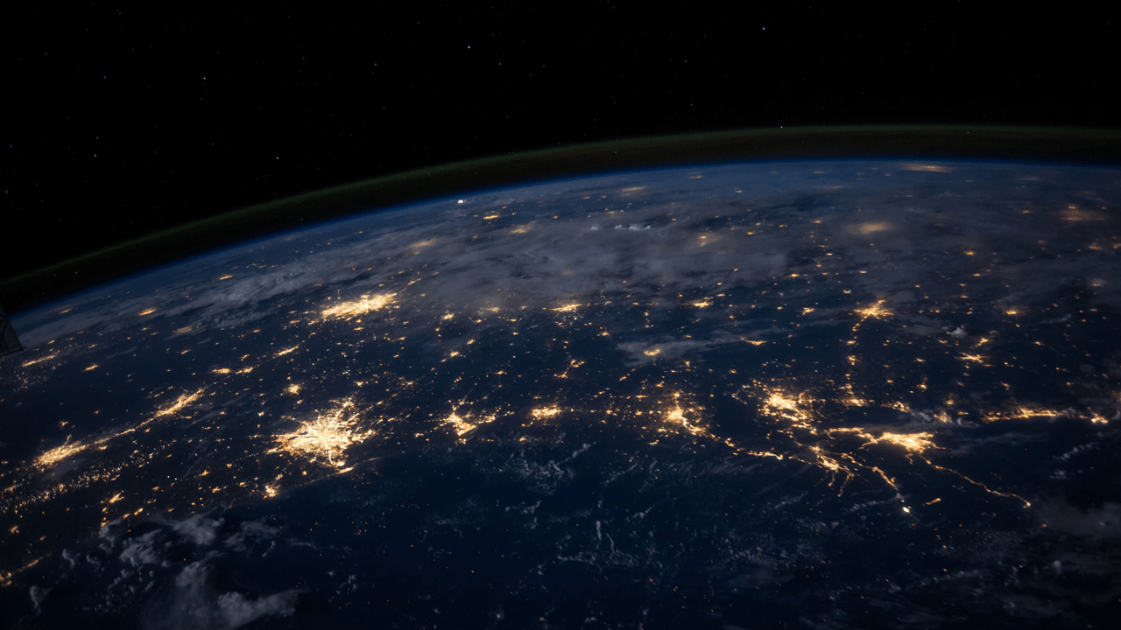
Aster
아스터 MMORPG
지도 교수 서명
2015182015 손준혁
Notes:
© Copyright Showeet.com – Free PowerPoint Templates

Slide 2
목차
연구 목적
게임 소개
개발 환경
중점 연구분야
타 게임과의 비교
개발 일정

Slide 3
연구 목적
SFML을 이용한 클라이언트 개발
SFML: SDL의 C++버전
SDL: 2D게임 프로그래밍 수업에서 사용하는 라이브러리
IOCP을 이용한 MMORPG용 서버 구현

Slide 4
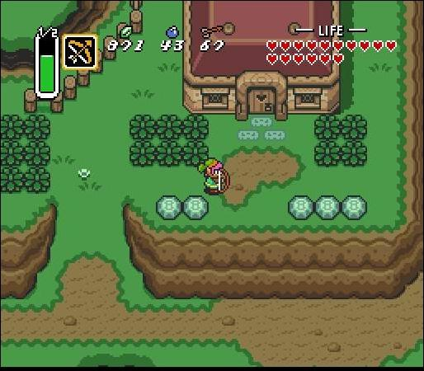
게임 소개
장르: MMORPG
3인칭 탑 뷰
2D
1. Zelda

Slide 5
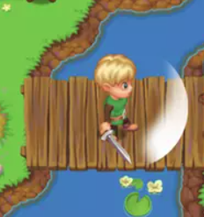
게임 소개
캐릭터: 2D캐릭터
근거리,원거리,보조 캐릭터로 구분
2.Unity asset – 2D Customizable Character - Male

Slide 6
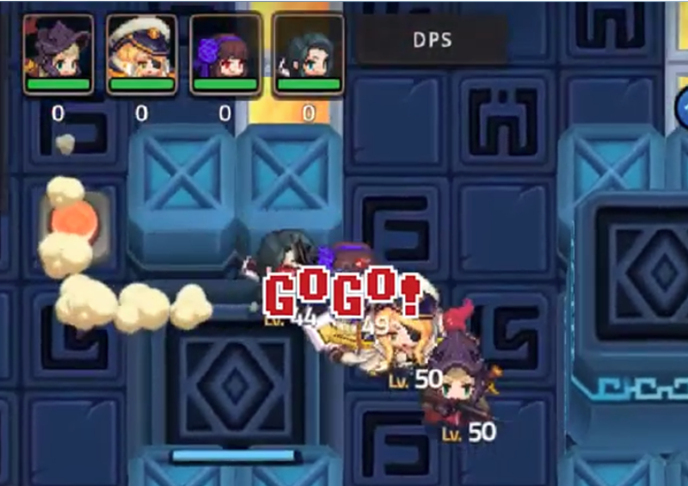
게임 소개
1인 파티 시스템
서브로 편성 되어 있는
캐릭터들이 따라다니며
특수 공격 등을 명령 가능
3.Blog image – 가디언 테일즈

Slide 7
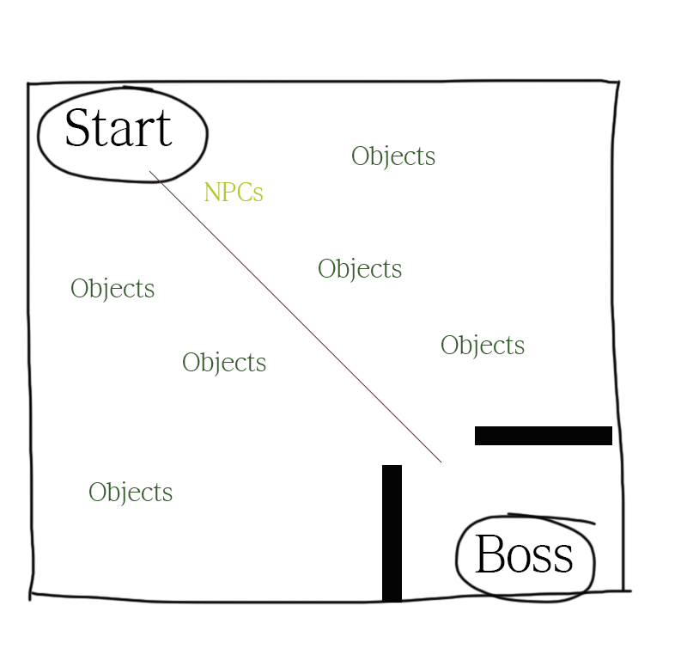
게임 소개
맵
시작 지점에 마을과 NPC ,나무와 돌같은 Objects 배치
맵 끝에 보스 배치
크기: 달리기 기준 맵 끝에서
끝까지 5분
예시

Slide 8
게임 소개
게임 진행:
초기 지점에서 시작하여 몬스터를 사냥하고 레벨을 올려서 보스에게 도전까지

Slide 9
개발 환경
Visual Studio 2019
SFML
GitHub
PhotoShop 2019

Slide 10
중점 연구 분야
IOCP 서버 최적화를 통한 다중 사용자 지원
1사용자 10캐릭터 처리 시스템

Slide 11
IOCP
최적화
공간분할
클라이언트에서도 처리
작업의 분산
lock의 최소화
동시 접속 목표 1만

Slide 12
1사용자 10캐릭터 시스템
자신의 여러 종류 캐릭터를 한번의 플레이로 즐길 수 있다.
플레이어 마다 많은 수의 캐릭터를 사용하기 때문에 처리할 량이 많아지고 난잡해질 수 있다
=> 10 캐릭터를 포함하는 bounding area를 만들어서 충돌 처리하고, 하나의 오브젝트로 묶고 통신 횟수를 줄이는 것으로 완화할 것이다.

Slide 13
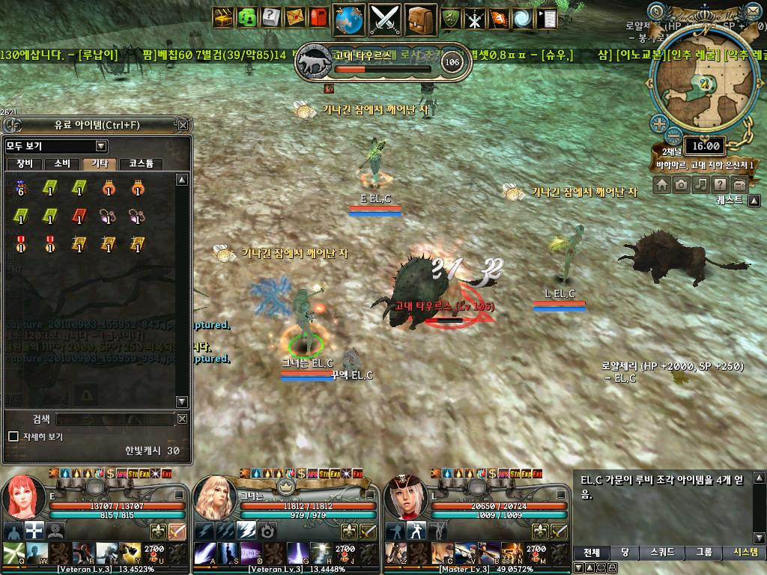
타 게임과의 비교
기존에 존재했던 온라인 RPG 그라나도 에스파다는 동시에 3명의 캐릭터를 메인 캐릭터로 조종하지만
Aster는 1명의 메인 캐릭터와 9명의 서브캐릭터로 구성하여
해당 게임보다 라이트한 조작성을 제공한다.
4.커뮤니티 – 그라나도 에스파다

Slide 14
역할 분담
손준혁
클라이언트 및 서버

Slide 15
개발 일정
 | 7 | 8 | 9 | 10 | 11 | 12 | 1 | 2
프레임워크 |  |  |  |  |  |  | 디버깅
애니메이션
모델링 추가
맵
라이팅
UI
이펙트
서버 프레임워크
이동/충돌 처리
게임 시스템
동기화
손준혁
Milestone
Notes:
© Copyright Showeet.com – Free PowerPoint Templates

Slide 16
참고문헌
1. Zelda – Nintendo Insider (Alex Seedhouse)
https://www.nintendo-insider.com/nintendo-considering-a-return-to-2d-zelda-design-with-3d-visuals/
2. 2D Customizable Character - Male - Daniel Thomas
https://assetstore.unity.com/packages/3d/characters/humanoids/red-mage-91017#content
3. 가디언 테일즈 도트게임 감성 모바일RPG 사전예약 – KBROS’s blog
http://blog.naver.com/PostView.nhn?blogId=best03077&logNo=222019433087&categoryNo=70&parentCategoryNo=0&viewDate=&currentPage=1&postListTopCurrentPage=1&from=search
4. 그라나도 에스파다 Hanbit ON 열린 게시판 질문 글 – 작성자 EL.C
https://ge.hanbiton.com/Comm/Free/View.aspx?postKey=281147&page=75
PPT Template: Multipurpose PowerPoint Template (större - a multipurpose PowerPoint template)
http://www.showeet.com

